Slide 1
6.5 题例分析
厦门大学数学科学学院
杨维玲

Slide 2
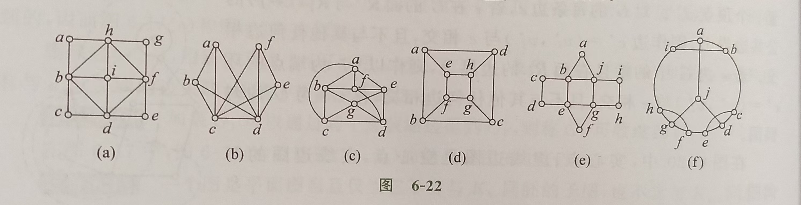







例6.7
判断下图哪些是欧拉图，哪些是哈密顿图
机动 目录 上页 下页 返回 结束

Slide 3
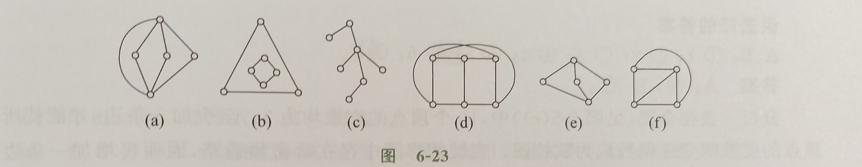
例6.8
下图中哪些是二部图，在二部图中存在完美匹配的有哪些，它的匹配数是多少？
机动 目录 上页 下页 返回 结束

Slide 4
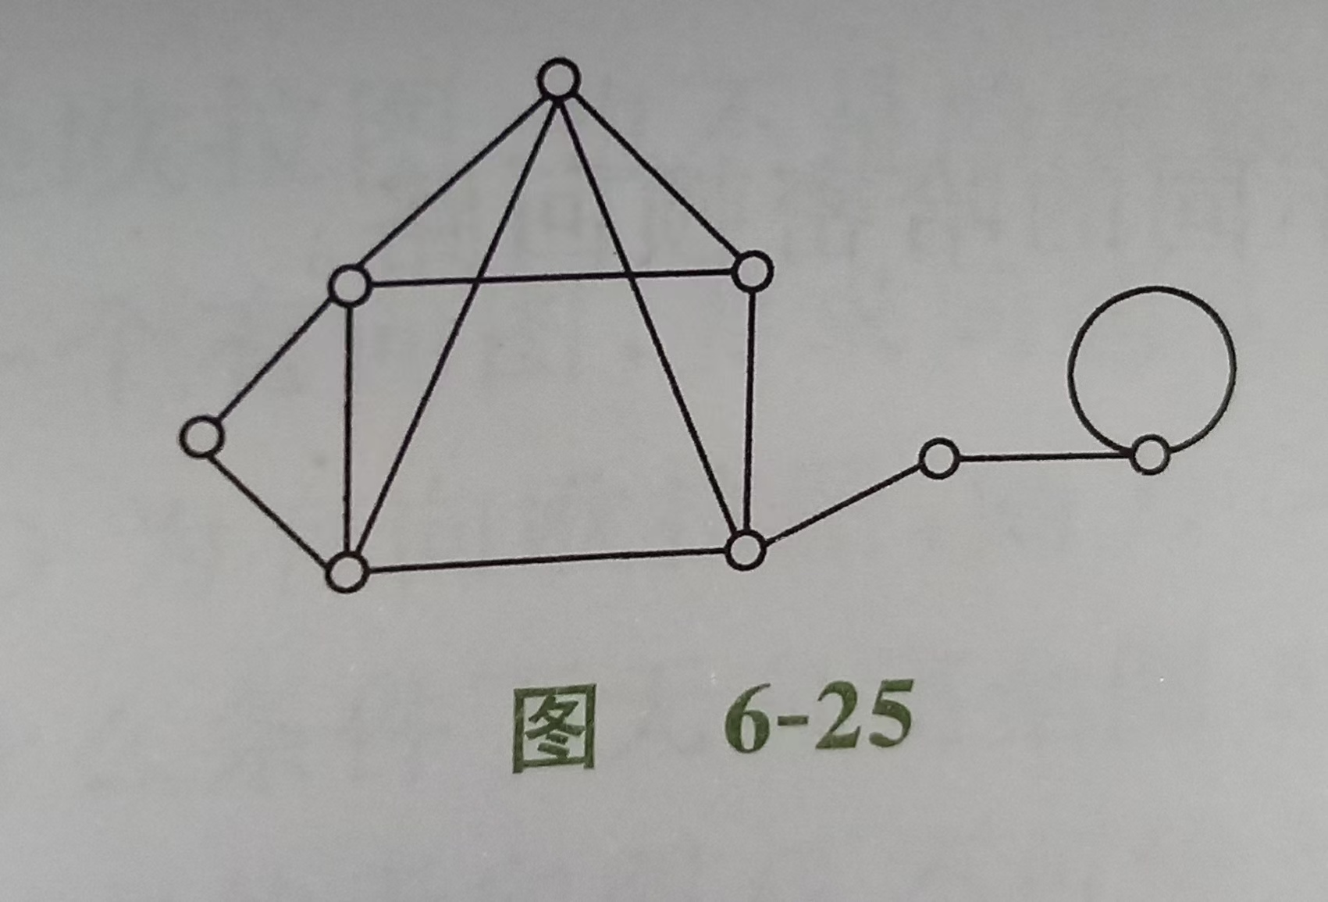
例6.9
下图所示平面图的平面嵌入中，面数是多少，次数最高的面的次数是多少，次数最低的面的次数是多少？总次数为多少？
机动 目录 上页 下页 返回 结束

Slide 5
例6.10
彼得森图中至少添加多少条边才能构成欧拉图？
至少加多少条边才能构成哈密顿图？
机动 目录 上页 下页 返回 结束

Slide 6
例6.11
判断下面两个命题的真伪：
（1）设G=<V,E>为无向图,若对任意V₁ ⊂V且V₁ ≠ ∅ ，均有P(G-V₁)≤| V₁ |，则为哈密顿图。
（2）设G为n(n≥3)阶无向简单哈密顿图，则对于G中任意两个顶点u_{i},u_{j，}均有d(u_{i})+d(u_{j})≥n。
机动 目录 上页 下页 返回 结束

Slide 7
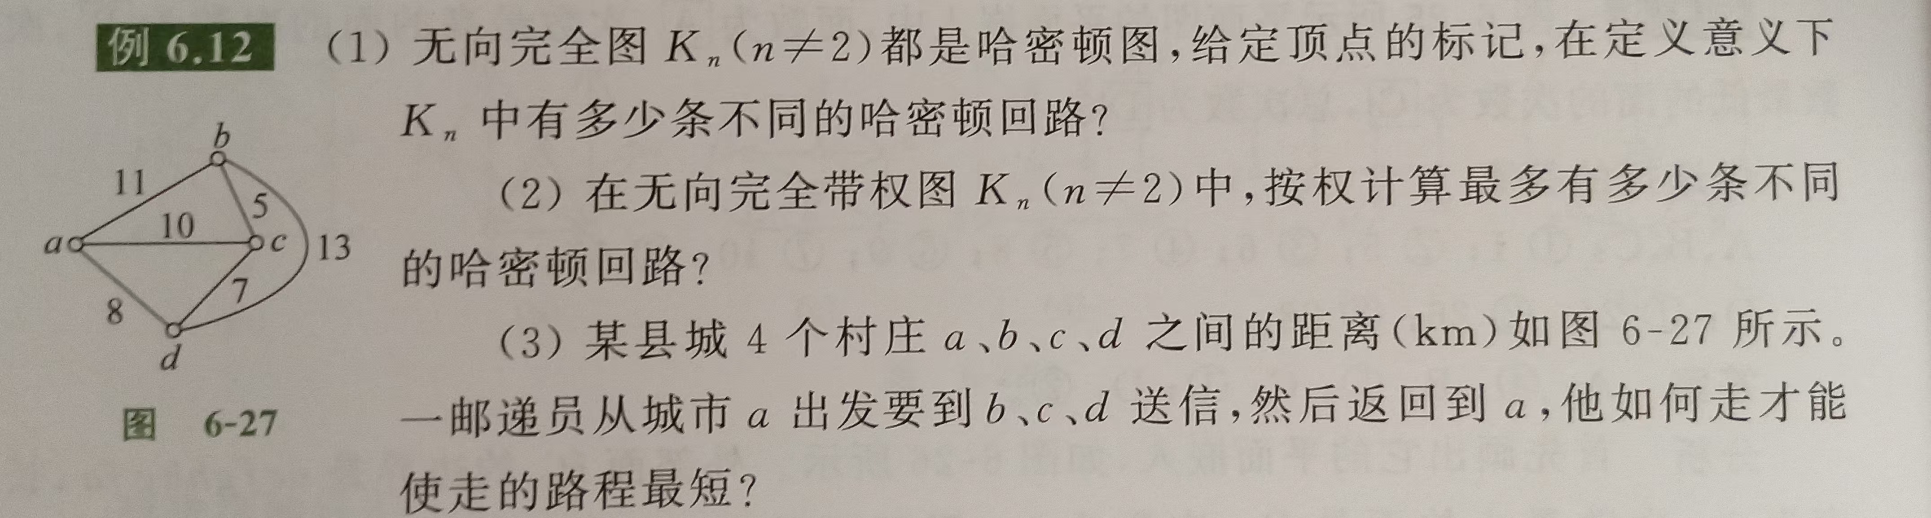
例6.12
机动 目录 上页 下页 返回 结束

